Slide 1

Possibilidades e Questões associadas à implementação dos Alcohol Interlocks em Portugal
José Miguel Trigoso
Lisboa, April 2023

Slide 2
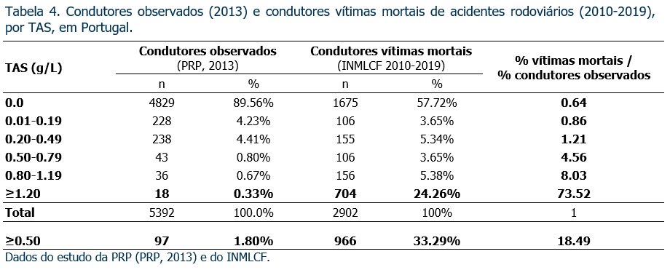
Comportamentos observados

Slide 3
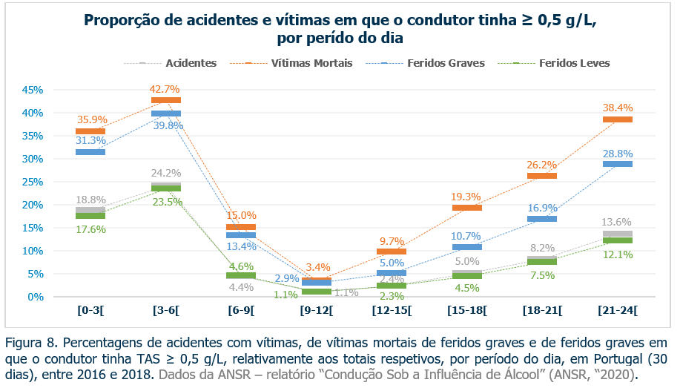
Sinistralidade envolvendo pelo menos um condutor com TAS ≥ 0.50 g/L

Slide 4
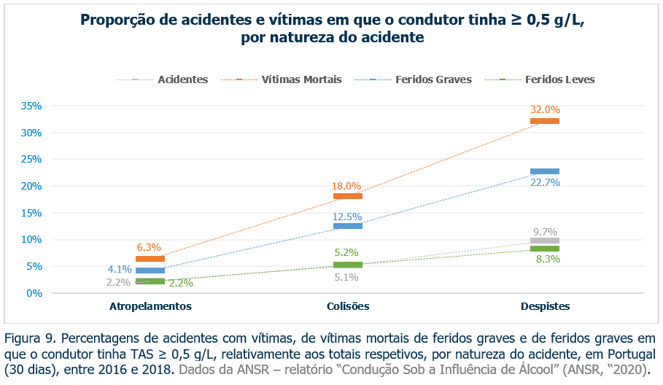
Sinistralidade envolvendo pelo menos um condutor com TAS ≥ 0.50 g/L

Slide 5
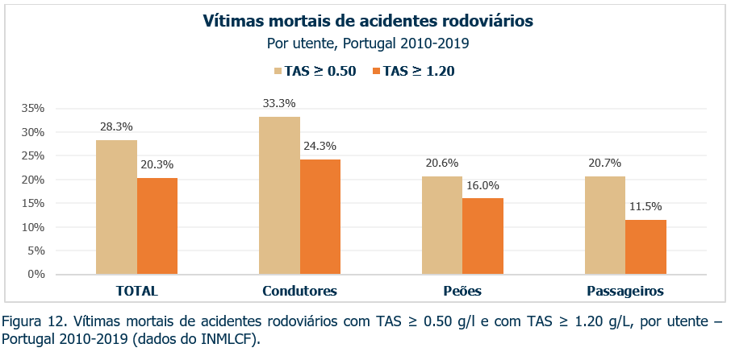
Vitimas mortais de acidentes rodoviários por nível de TAS

Slide 6
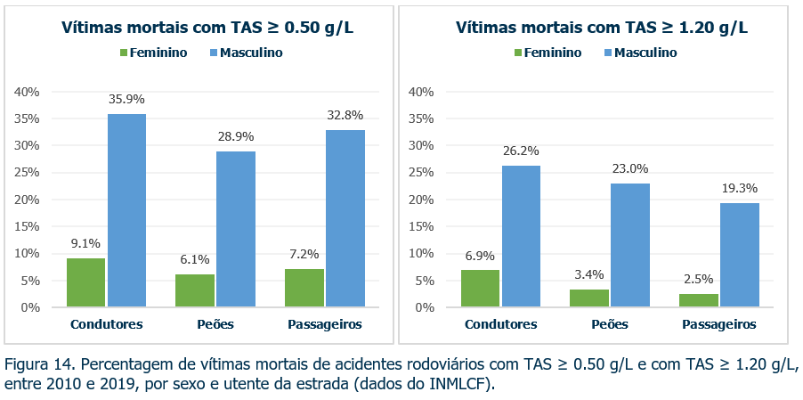
Vitimas mortais de acidentes rodoviários por nível de TAS

Slide 7
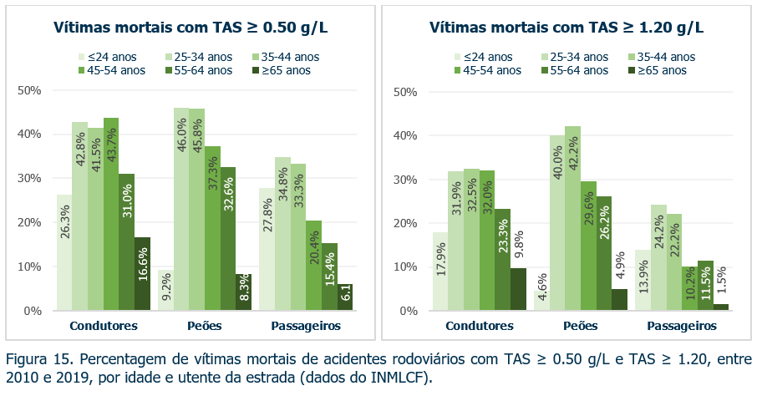
Vitimas mortais de acidentes rodoviários por nível de TAS

Slide 8
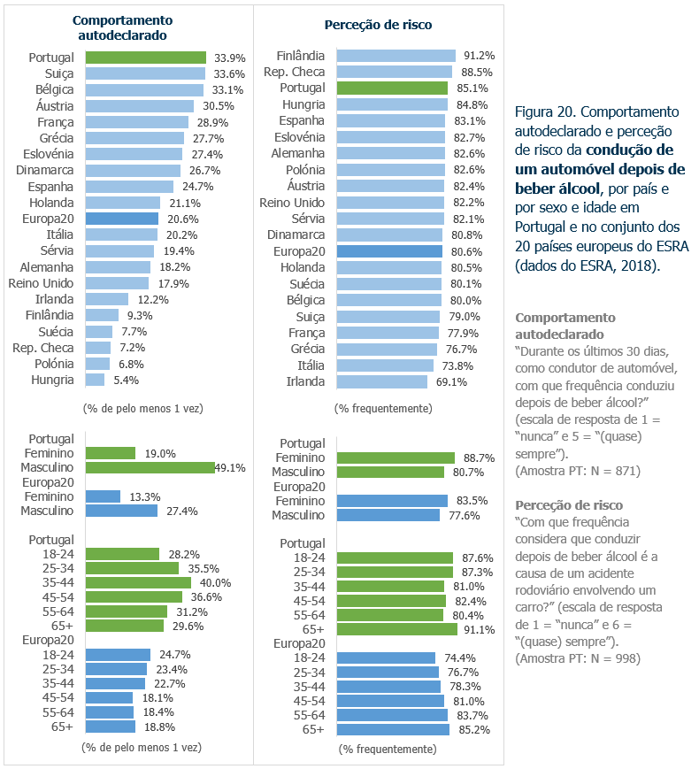
Comportamentos auto-declarados e percepção de risco
Dados do ESRA2 - 2018 (E-Survey on Road Users’ Attitudes)

Slide 9
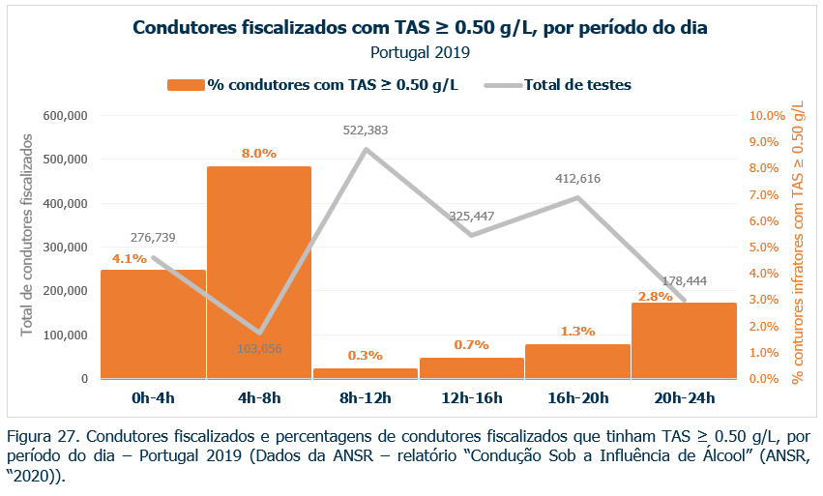
Fiscalização

Slide 10
Fiscalização

Slide 11
Relexão sobre o quadro legal
OBJECTIVOS DAS ACÇÕES
1 – Criar uma atitude de preocupação pela segurança;
2 – Promover a tomada de consciência da dimensão social da condução;
3 – Promover a dissociação entre consumo de álcool e condução;
4 – Transmitir informação sobre aspectos legais, mecânicos, físicos e psicológicos associados à tarefa de condução;
5 – Promover a internalização da responsabilidade;
6 – Facilitar a elaboração de eventuais “acontecimentos traumáticos” (acidente, homicídio, outros);
7 – Prevenir a reincidência;

Slide 12
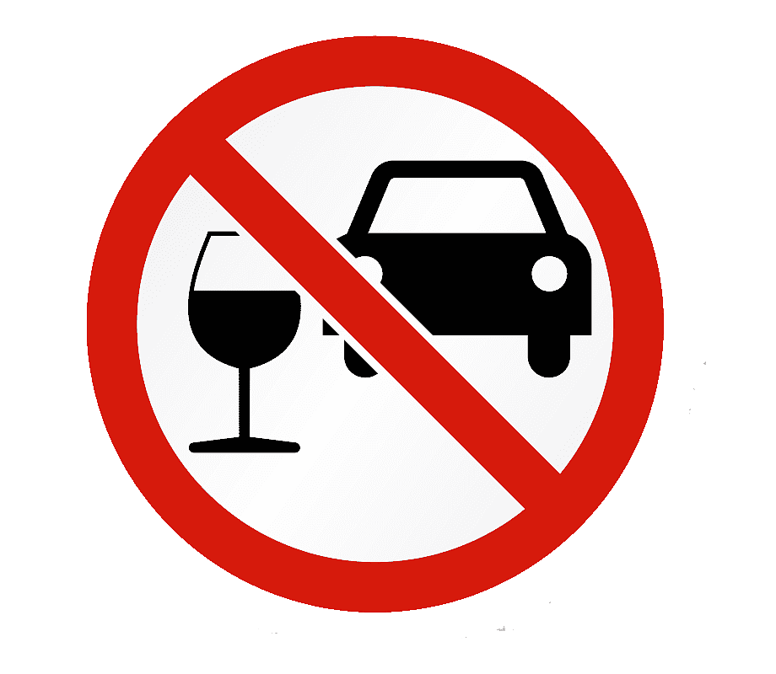
Ação de Formação Módulo Álcool
Antes de vir para o curso a minha motivação para o frequentar era:

Slide 13
Ação de Formação Módulo Álcool
Considero que esta formação aumentou os conhecimentos:

Slide 14
Ação de Formação Módulo Álcool
Considero que esta formação foi útil para mim:

Slide 15
Reflexão sobre a utilização do alcoolock
Vários estudos concluíram que, em termos de reincidência, os programas alcoholock
são mais eficazes que a aplicação da medida de inibição de conduzir.
Estudos concluíram também que os programas mais eficazes, aqueles que mais
reduzem a reincidência, são aqueles que incluem programas de reabilitação, com
acompanhamento médico e acções de formação, semelhantes às que já são feitas em Portugal pela PRP.
Não só a duração do programa, mas também os tipos de medidas de reabilitação
devem ser direcionados às necessidades individuais dos condutores.
Proposta PRP:
Condenação por condução sob a influência do álcool, com TAS igual ou superior a
1,2g/l de sangue;
Condenação pela 2ª contraordenação muito grave por condução sob o efeito do
álcool, num prazo de 3 anos;
Responsabilidade de acidente com danos corporais com TAS superior aos limites legais

Slide 16
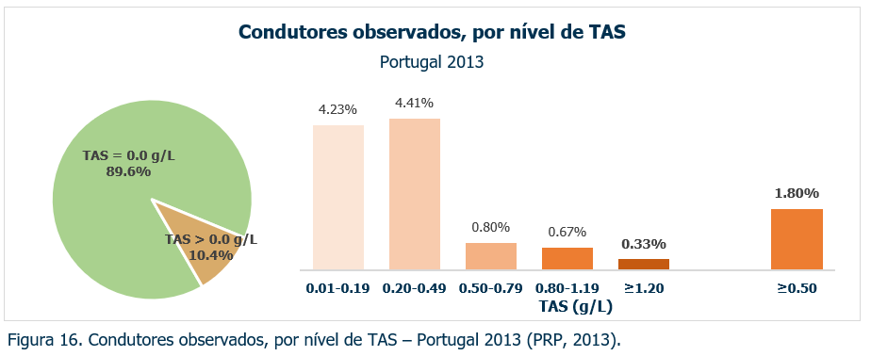
Comportamentos observados
Dados da PRP

Slide 17
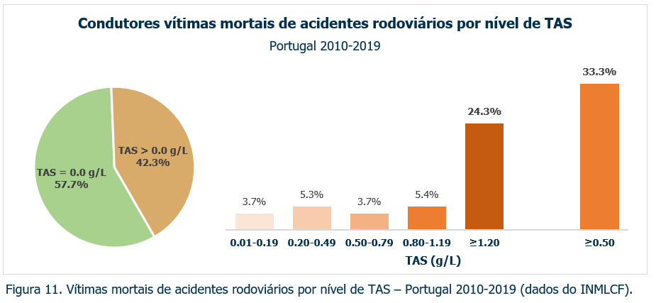
Vitimas mortais de acidentes rodoviários por nível de TAS
Dados do INMLCF

Slide 18
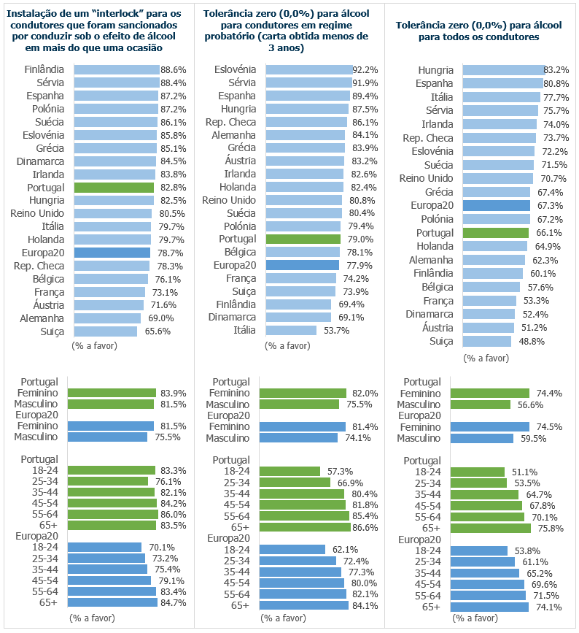
Apoio a medidas legais
Dados do ESRA (E-Survey on Road Users’ Attitudes)

